Slide 1



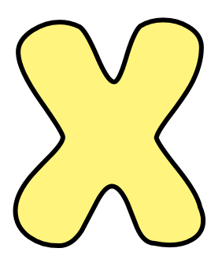
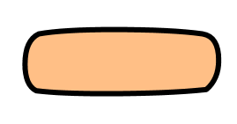
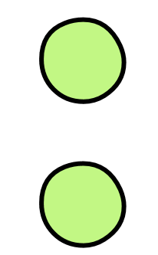
TOÁN
CÁC PHÉP TÍNH VỚI PHÂN SỐ
CÁC PHÉP TÍNH VỚI PHÂN SỐ

Slide 2




Slide 3






KTUTS
Bạn Nam tô màu $\frac{\text{3}}{\text{8}}$ băng giấy.
Có một băng giấy.
$\frac{\text{2}}{\text{8}}$ băng giấy.
Sau đó, Nam tô tiếp
Hỏi bạn Nam đã tô màu bao
nhiêu phần của băng giấy?
?
$$\frac{\text{3}}{\text{8}}$$
$$\frac{\text{2}}{\text{8}}$$

Slide 4
KTUTS
TOÁN
Phép cộng
Phân số
Phép cộng
Phân số

Slide 5


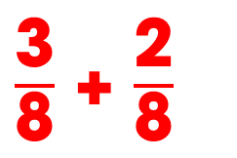

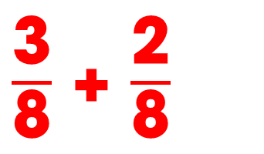

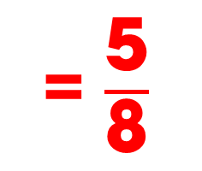

KTUTS
?
$\frac{\text{3}}{\text{8}}$ + $\frac{\text{2}}{\text{8}}$
Ta thực hiện phép tính:
Ta có:
$\frac{\text{3}}{\text{8}}$ + $\frac{\text{2}}{\text{8}}$
= $\frac{\text{3 + 2}}{\text{8}}$
= $\frac{\text{5}}{\text{8}}$
$$\frac{\text{3}}{\text{8}}$$
$$\frac{\text{2}}{\text{8}}$$

Slide 6




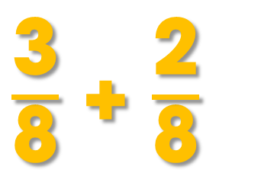
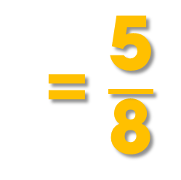
KTUTS
$\frac{\text{3}}{\text{8}}$ + $\frac{\text{2}}{\text{8}}$
= $\frac{\text{5}}{\text{8}}$
Em có nhận xét gì về mẫu số của hai số hạng so với mẫu số của tổng trong phép cộng?
Ba phân số có mẫu số bằng nhau.

Slide 7
KTUTS
$\frac{\text{3}}{\text{8}}$ + $\frac{\text{2}}{\text{8}}$
= $\frac{\text{5}}{\text{8}}$
Em có nhận xét gì về tử số của hai số hạng
so tử số của tổng trong phép cộng?
3 + 2 = 5

Slide 8

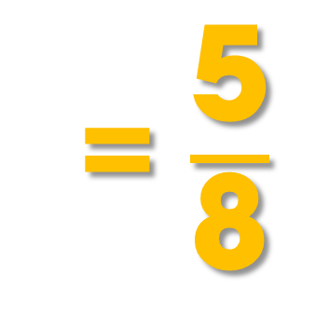

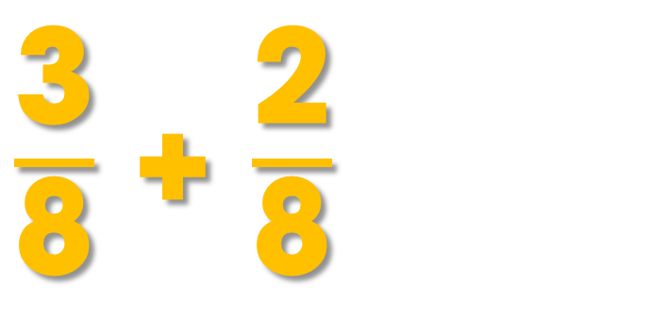
KTUTS
= $\frac{\text{3 + 2}}{\text{8}}$
$\frac{\text{3}}{\text{8}}$ + $\frac{\text{2}}{\text{8}}$
= $\frac{\text{5}}{\text{8}}$
Muốn cộng hai phân số cùng mẫu số ta cộng hai tử số với nhau
và giữ nguyên mẫu số.

Slide 9

KTUTS
Luyện tập
Luyện tập

Slide 10

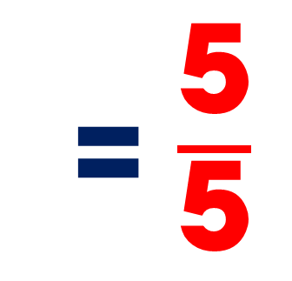
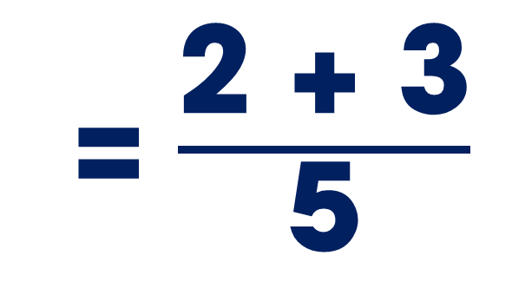
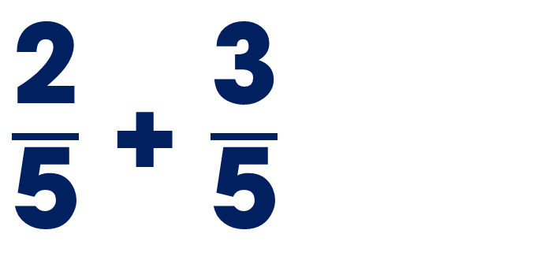
KTUTS
1/ Tính:
= $\frac{\text{2 + 3}}{\text{5}}$
$\frac{\text{2}}{\text{5}}$ + $\frac{\text{3}}{\text{5}}$
= $\frac{\text{5}}{\text{5}}$
= 1

Slide 11

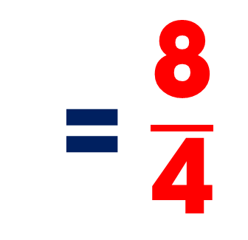
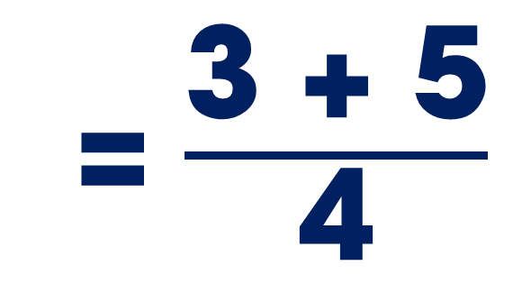
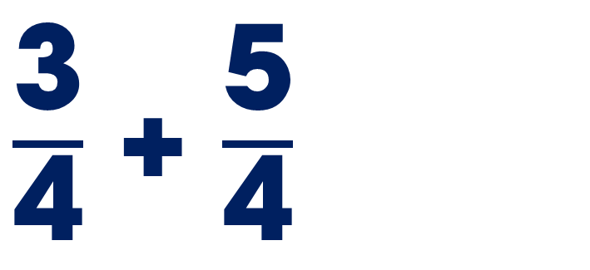
1/ Tính:
= $\frac{\text{3 + 5}}{\text{4}}$
$\frac{\text{3}}{\text{4}}$ + $\frac{\text{5}}{\text{4}}$
= $\frac{\text{8}}{\text{4}}$
= 2

Slide 12
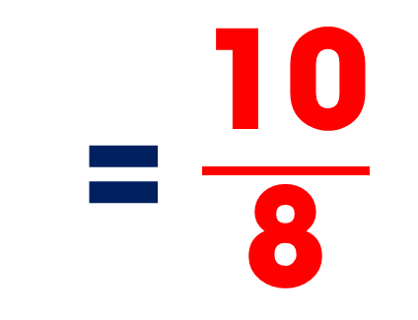
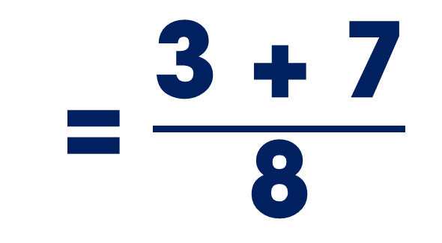
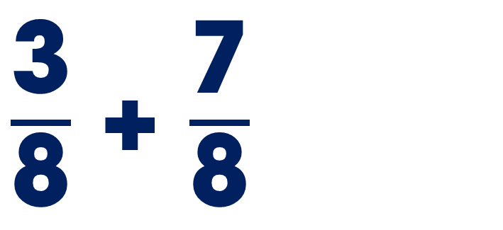
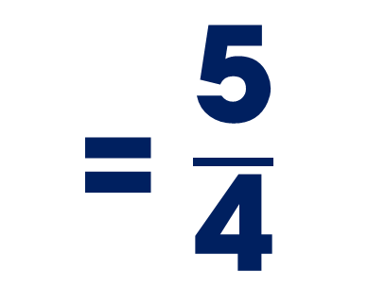
KTUTS
1/ Tính:
= $\frac{\text{3 + 7}}{\text{8}}$
$\frac{\text{3}}{\text{8}}$ + $\frac{\text{7}}{\text{8}}$
= $\frac{\text{10}}{\text{8}}$
= $\frac{\text{5}}{\text{4}}$

Slide 13
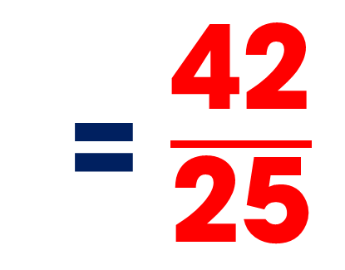
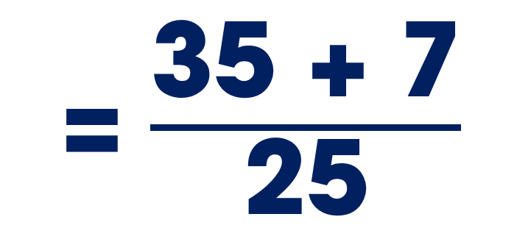
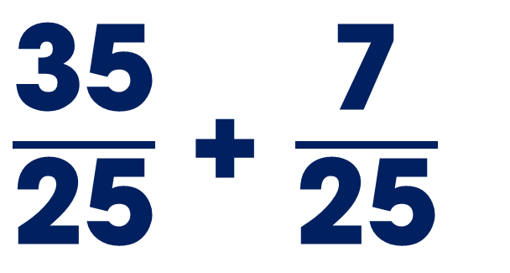
KTUTS
1/ Tính:
$\frac{\text{35}}{\text{25}}$ + $\frac{\text{7}}{\text{25}}$
= $\frac{\text{35 + 7}}{\text{25}}$
= $\frac{\text{42}}{\text{25}}$

Slide 14
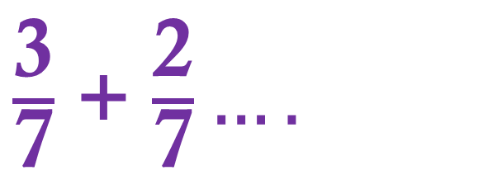
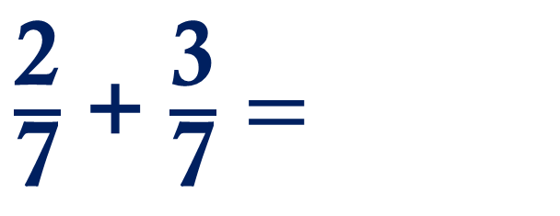
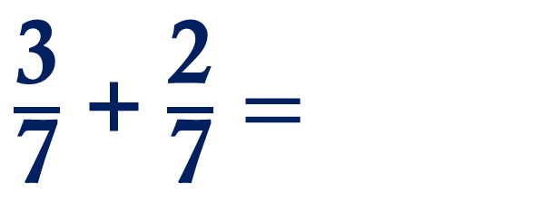
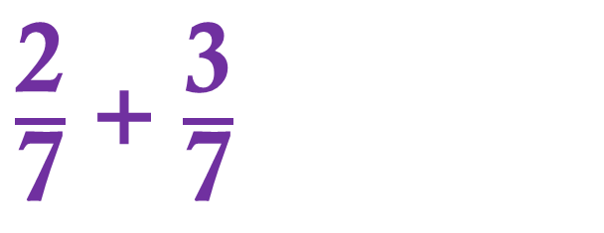
2/ Tính chất giao hoán
Viết tiếp vào chỗ chấm
$\frac{\text{3}}{\text{7}}$ + $\frac{\text{2}}{\text{7}}=$
$\frac{\text{2}}{\text{7}}$ + $\frac{\text{3}}{\text{7}}=$
$\frac{\text{3}}{\text{7}}$ + $\frac{\text{2}}{\text{7}}….$
$\frac{\text{2}}{\text{7}}$ + $\frac{\text{3}}{\text{7}}$

Slide 15
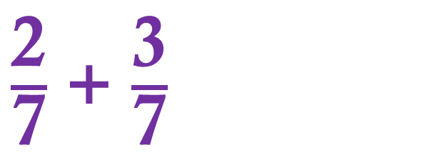
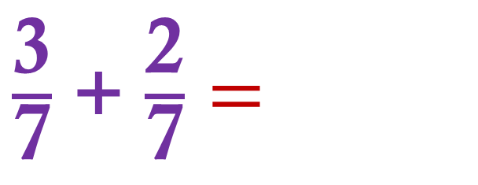

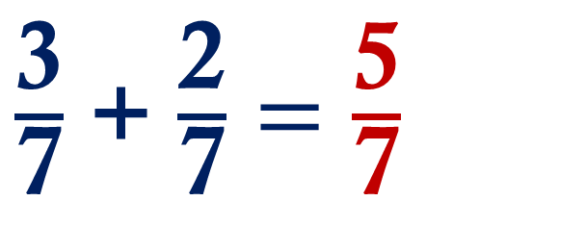
2/ Tính chất giao hoán
Viết tiếp vào chỗ chấm
Khi ta đổi chỗ hai phân số trong một tổng thì tổng của chúng không thay đổi
$\frac{\text{3}}{\text{7}}$ + $\frac{\text{2}}{\text{7}}=\frac{\text{5}}{\text{7}}$
$\frac{\text{2}}{\text{7}}$ + $\frac{\text{3}}{\text{7}}=\frac{\text{5}}{\text{7}}$
$\frac{\text{3}}{\text{7}}$ + $\frac{\text{2}}{\text{7}}=$
$\frac{\text{2}}{\text{7}}$ + $\frac{\text{3}}{\text{7}}$

Slide 16

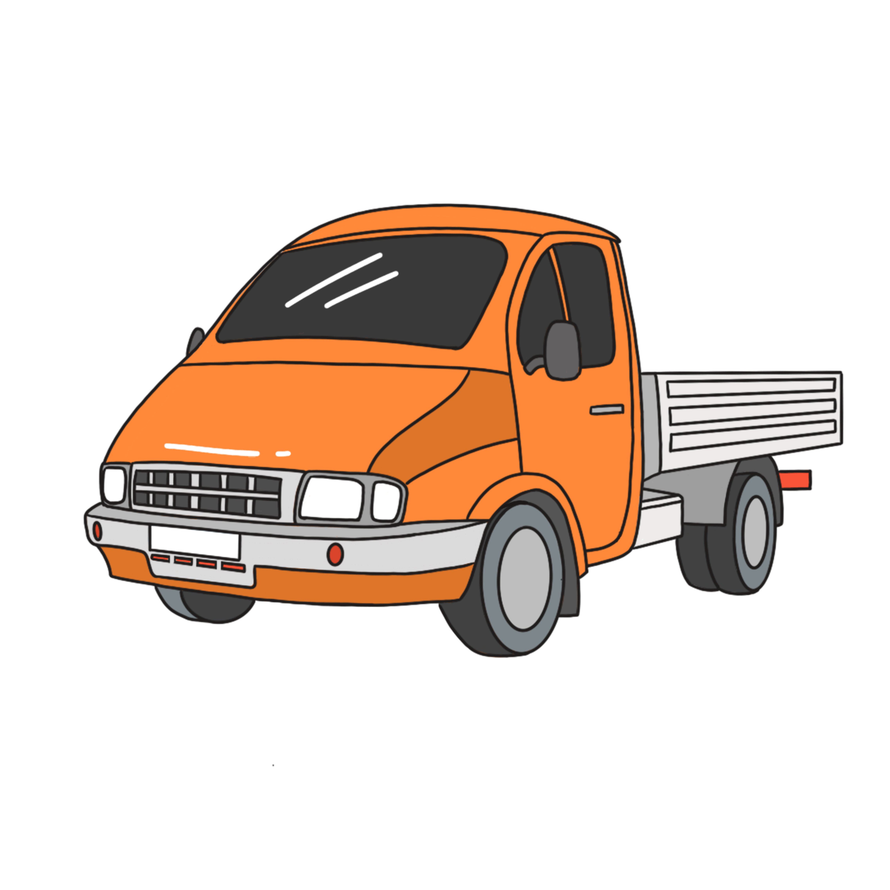

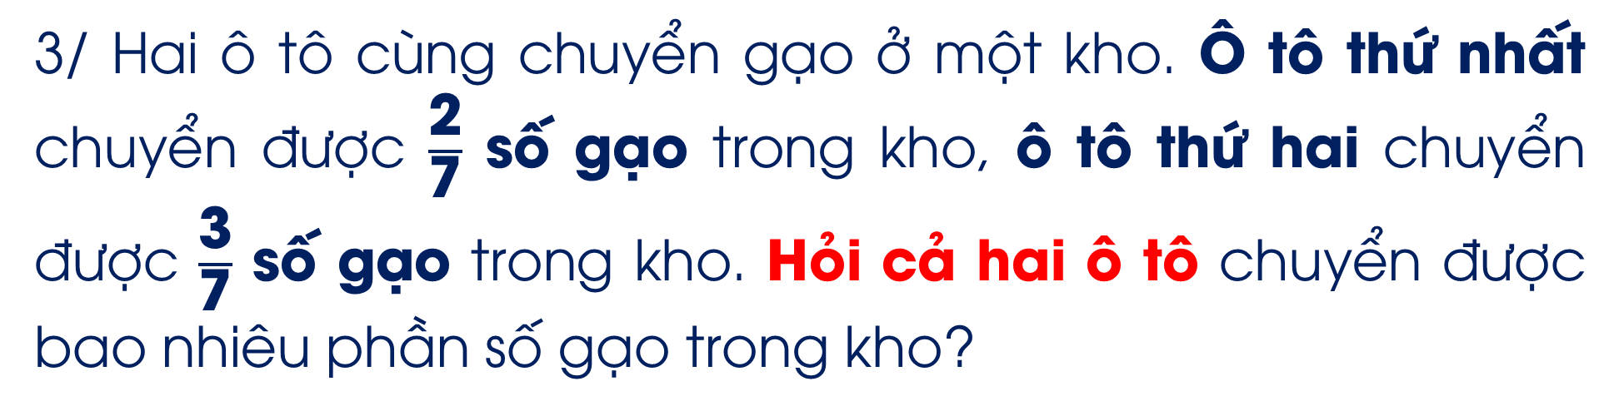
KTUTS
3/ Hai ô tô cùng chuyển gạo ở một kho. Ô tô thứ nhất chuyển được $\frac{\text{2}}{\text{7}}$ số gạo trong kho, ô tô thứ hai chuyển được $\frac{\text{3}}{\text{7}}$ số gạo trong kho. Hỏi cả hai ô tô chuyển được bao nhiêu phần số gạo trong kho?

Slide 17


Slide 18



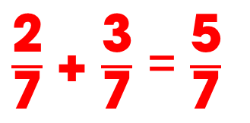

KTUTS
?
$\frac{\text{2}}{\text{7}}$ số gạo
$\frac{\text{3}}{\text{7}}$ số gạo
Bài giải
Hai ô tô chuyển được số gạo trong kho là:
$\frac{\text{2}}{\text{7}}$ + $\frac{\text{3}}{\text{7}}$ = $\frac{\text{5}}{\text{7}}$
(số gạo trong kho)
Đáp số: $\frac{\text{5}}{\text{7}}$ số gạo trong kho

Slide 19
KTUTS
Chào
tạm biệt

